Slide 1
第2章 基础：集合、函数、序列、求和
2.1 集合
2.2 集合运算

Slide 2
2.1 集合
集合(set)：定义1
元素(member)：定义2
通常地
  集合中的元素都具有相似的性质

Slide 3
2.1 集合
集合的表示方法：
  列举法：直接枚举所有(或部分)的元素
    Ex. 自然数集合 N={0,1,2,3,…}
  构造法：用谓词描述所有元素的性质
    Ex. S={ x | S(x) }
      S(x)：∀x ( (x是实数) ∧ (x²-1=0) )
  文氏图：图1
例 1, 2
例 4
例 7

Slide 4
2.1 集合
集合与元素的关系：成员关系
  元素是集合的成员
    元素 x 属于集合 A，记为 x∈A

Slide 5



2.1 集合
元素的性质：确定、无序、相异、嵌套
  确定性：元素与集合的成员关系可确定
    对任意元素、集合，成员关系是确定的
  无序性：元素列出的顺序无关
  相异性：集合中每个元素只出现一次
集合中元素的重复、顺序是无意义的
  {11, 11, 11, 12, 13} = { 11, 12, 13 }
  { , , } = { , , }

Slide 6
2.1 集合
元素的性质
  确定性、无序性、相异性
  嵌套性：集合的元素也可以是集合

Slide 7
2.1 集合
罗素悖论
  论域为所有集合的集合，定义一个集合S
    S 由不以自身为元素的所有集合组成，S={ A | A ∉ A}
  S是否为自己的元素？
理发师悖论
  某地有个理发师，他说：“我只给那些不给自己理发的人剪头发”，请问：他是否能给自己理发呢？

Slide 8
2.1 集合
集合之间的关系
  相等，记为=
    A=B⇔∀x(x∈A↔x∈B)
    ⇔∀x(x∈A→x∈B)∧∀x(x∈B→x∈A)

Slide 9
2.1 集合
集合之间的关系
  包含，记为⊆
    A⊆B⇔∀x(x∈A→x∈B )
    A 是 B的子集，B 是 A的超集(扩集)
  不包含：A⊈B⇔∃x(x∈A∧x∉B)
集合相等 vs. 子集
  A＝B ⇔ A⊆B ∧ B⊆A

Slide 10
2.1 集合
集合之间的关系
  真子集：⊂，⊄
    A⊂B ⇔ A⊆B ∧ A≠B

Slide 11
2.1 集合
空集 ∅：不含有任何元素的集合
  Ex. { x | x∈R ∧ x²+1=0 }

Slide 12
2.1 集合
∅ 相关定理
  定理1：空集是任何集合的子集
    对于任意集合 S：∀x ( x ∈ ∅ → x ∈ S ) ⇔T
  定理2：∅是惟一的
    假设存在空集∅₁和∅₂，由上述定理1有
    ∅₁⊆∅₂，∅₂⊆∅₁
    根据集合相等的定义，有∅₁＝∅₂

Slide 13
2.1 集合
集合 S 的基数
  集合 S 的元素个数，|S|（定义4）
无限集合
  定义5

Slide 14
2.1 集合
集合 S 的幂集(power set) P(S)
  由集合S的所有子集组成：P(S)={ x | x ⊆ S }
如果 |S|=n，则 |P(S)|=2^{n}
P ( {1, 2, 3} ) = {φ, {3}, {1}, {2}, {2, 1}, {3, 2}, {1, 3}, {3, 1, 2} }
二项式公式：C_{n}⁰+C_{n}¹+C_{n}²+…+C_{n}^{n}=2^{n}

Slide 15
2.1 集合
全集 U：所有元素组成的集合
  全集具有相对性
    与问题有关，不存在绝对的全集
  全集=论域：集合元素只能在其中取值

Slide 16
2.1 集合
笛卡尔积(叉积)（定义8）
  集合A、B的笛卡尔积是A×B，它由所有的有序对(a, b)组成，其中a∈A且b∈B
    A×B = {(a, b)∣a∈A∧b∈B}
例16. A={1, 2}，B={a, b, c}
A × B = {(1, a), (1, b), (1, c), (2, a), (2, b), (2, c)}

Slide 17
2.1 集合
A = {1,2}, B = {a,b}, C = {α,β,γ}
  A ×B ×C =？
  { (1,a,α), (1,a, β), (1,a, γ),
  (1,b, α), (1,b, β), (1,b, γ),
  (2,a, α), (2,a, β), (2,a, γ),
  (2,b, α), (2,b, β), (2,b, γ) }
例18. 笛卡尔积不满足交换律

Slide 18
2.1 集合
A₁, A₂, …, A_{n}的笛卡尔积(叉积)
  A₁×A₂×…×A_{n}={(a₁,a₂,…,a_{n})|a₁∈A₁∧a＝∈A₂∧…∧a_{n}∈A_{n}}

Slide 19
2.1 集合
有序 n 元组：(a₁,a₂,…,a_{n})
  注意：n元组的( )与集合的{ }含义不同
n-元组中的重复、顺序是有意义的
  (11, 11, 11, 12, 13) ≠ ( 11, 12, 13 )
  ( , , ) ≠ ( , , )

Slide 20
2.1 集合
定理：有限集笛卡尔积的基数
  |A₁×A₂×…×A_{n}| = |A₁|×|A₂|× … ×|A_{n}|
  Ex. ∅×S 的基数是?
|∅×S | = |∅|⋅|S | = 0⋅|S | = 0

Slide 21
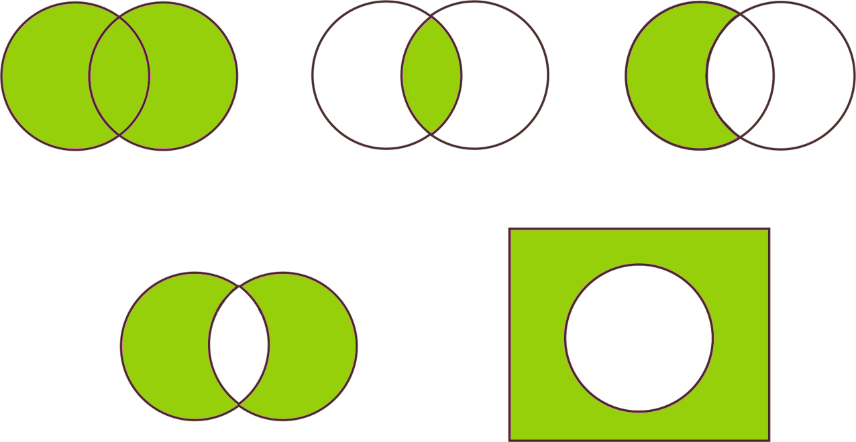
2.2 集合运算
基本运算(operator)：并(union)
  定义1：A∪B = { x | x∈A ∨ x∈B }
A∪B
A
B

Slide 22
2.2 集合运算
基本运算(operator)：交(intersection)
  定义2：A∩B = { x | x∈A ∧ x∈B }
A∩B
A
B

Slide 23
2.2 集合运算
基本运算：差(difference)(相对补)
  定义4：A－B = { x | x∈A ∧ x∉B }
A－B
A
B

Slide 24
2.2 集合运算
基本运算：对称差(symmetric difference)
  A⊕B＝(A－B)∪(B－A)＝(A∪B)－(A∩B)
A⊕B
A
B

Slide 25
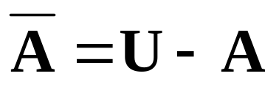
2.2 集合运算
基本运算：(绝对)补(complement)
  定义5：
A
U
A

Slide 26
2.2 集合运算
集合基本运算与数理逻辑基本运算相似
  定义对应、公式相似
    (差) − vs. ¬ (否定)
    (交) ∩ vs. ∧ (合取)
    (并) ∪ vs. ∨ (析取)
    (包含) ⊆ vs. → (蕴涵)
    (全集) U vs. 1 (真)
    (空集) ∅ vs. 0 (假)

Slide 27
2.2 集合运算
集合运算优先级
  ∪(并), ∩(交), －(差), ⊕(对称差), 补, 括号
低
高

Slide 28
2.2 集合运算
只涉及一个运算
  交换律、结合律、幂等律
 | 并 ∪ | 交 ∩ | 对称差 ⊕
交换 | A∪B=B∪A | A∩B=B∩A | A⊕B=B⊕A
结合 | (A∪B)∪C=A∪(B∪C) | (A∩B)∩C=A∩(B∩C) | (A⊕B)⊕C=A⊕(B⊕C)
幂等 | A∪A=A | A∩A=A

Slide 29
2.2 集合运算
涉及两个不同运算
  分配律、吸收律
 | ∪与∩ | ∩与⊕
分配 | A∪(B∩C)=(A∪B)∩(A∪C) A∩(B∪C)=(A∩B)∪(A∩C) | A∩(B⊕C)=(A∩B)⊕(A∩C)
吸收 | A∪(A∩B)=A A∩(A∪B)=A

Slide 30
2.2 集合运算
涉及补运算的算律
  D. Morgan律，补集律
 | 差 － | 补
D.M律 | A−(B∪C)=(A−B)∩(A−C) A−(B∩C)=(A−B)∪(A−C) | A∩B=A∪B A∪B=A∩B
补集律 |  | A=A

Slide 31
2.2 集合运算
涉及全集和空集
  补律、支配律、恒等律、否定律
 | ∅ | U
补律 | 矛盾律 A∩A=∅ | 排中律 A∪A=U
支配律 | A∩∅=∅ | A∪U=U
恒等律 | A∪∅=A | A∩U=A
否定 | ∅=U | U=∅

Slide 32
2.2 集合运算
集合相等的证明方法
  基于集合相等定义的推导法 例 10、12
  基于集合定义的逻辑推导法 例 11
  成员表判定法 例 13
  基于集合恒等式的等价推导法 例 14

Slide 33
2.2 集合运算
并和交运算可以推广到多个集合上
  定义6：A₁∪A₂∪…∪A_{n}＝{ x | x∈A₁∨x∈A₂∨…∨x∈A_{n} }
  定义7：A₁∩A₂∩…∩A_{n}＝{ x | x∈A₁∧x∈A₂∧…∧x∈A_{n} }
例 15

Slide 34
2.2 集合运算
有限全集 U，用二进制位串表示子集 A
  若 |U|＝n，则令位串长度＝n
    b₁b₂…b_{n}
  串中每个二进制位对应一个集合元素
    若 a_{i}∈A，则b_{i}＝1，否则 b_{i}＝0
例 18

Slide 35
2.2 集合运算
集合运算→对应位串逐位进行布尔运算
  A：按位取反
  A∪B：按位或
  A∩B：按位与
  A－B：？
  A⊕B：？
例 19
例 20
A∩B
按位异或

